Slide 1


I SABATI DELL’ALZHEIMER
«Terapie non farmacologiche per favorire il mantenimento delle autonomie»
Prendersi cura della persona oltre il farmaco
Sabato 19 Settembre 2026
Dott.ssa Elisa Radicioni, psicologa
Dott. Lorenzo Travaini, chinesiologo e massoterapista
Dott.ssa Paola Bettinelli, terapista occupazionale

Slide 2
Cosa sono le terapie non farmacologiche?
Si tratta di interventi strutturati e personalizzati rivolti alla persona, non solo alla malattia, finalizzati a sostenere funzionamento, autonomia e qualità di vita.
Stimolazione cognitiva
Terapia occupazionale
Fisioterapia
Diversi studi hanno dimostrato benefici maggiori quando il
trattamento farmacologico viene associato ad un trattamento non farmacologico.

Slide 3
Perchè sono importanti nell’Alzheimer?
L’Alzheimer modifica alcune capacità, ma la persona conserva risorse, bisogni e possibilità da valorizzare.
Abilità Cognitive e Motorie
Autonomia
Relazioni
Emozioni
Stimolazione della memoria, del linguaggio e della coordinazione fisica.
Mantenimento delle capacità nelle attività quotidiane e personali.
Sostegno alla socializzazione e alla comunicazione interpersonale.
Promozione del benessere emotivo e contenimento dei disturbi d'ansia.
Ciò che cambia non cancella ciò che la persona è e può ancora fare.

Slide 4
STIMOLAZIONE COGNITIVA
È un insieme di attività strutturate e significative pensate per coinvolgere diverse funzioni cognitive e favorire il mantenimento delle abilità residue.
L’obiettivo non è “dimostrare quanto si ricorda”, ma usare e valorizzare ciò che è ancora possibile fare.
≠
=
METTERE ALLA PROVA
CREARE OCCASIONI DI PARTECIPAZIONE

Slide 5
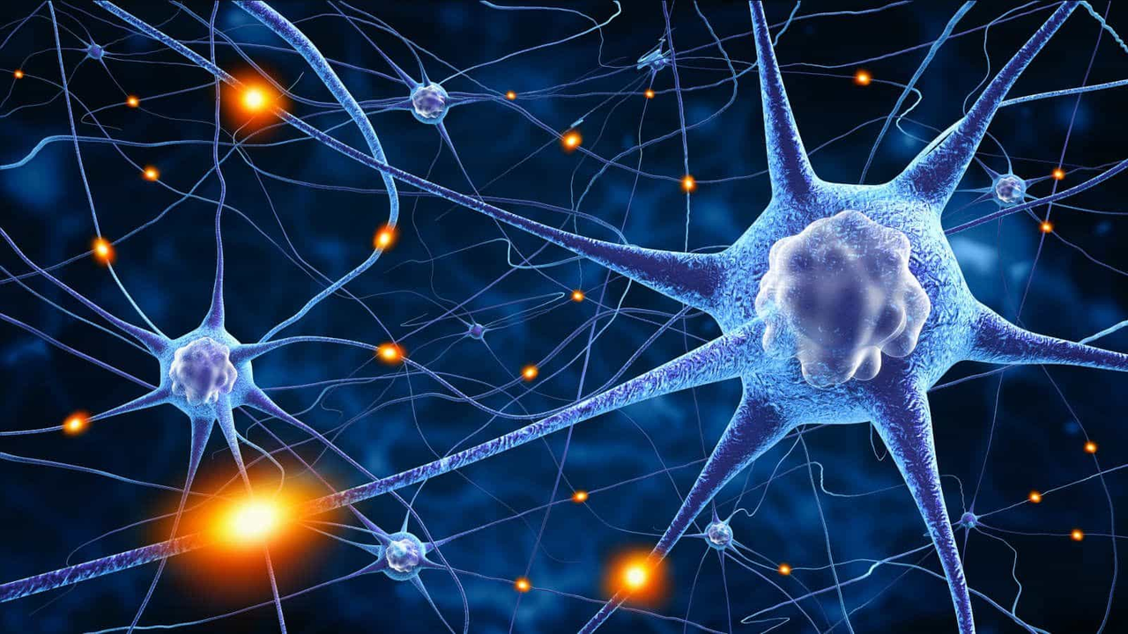
Cervello e stimolazione cognitiva
La stimolazione cognitiva mira a sostenere le cellule cerebrali
ancora attive.
Se un neurone danneggiato è collegato a un neurone sano, rendere quest'ultimo più attivo può avere un effetto positivo sulla cellula in fase di degenerazione.

Slide 6
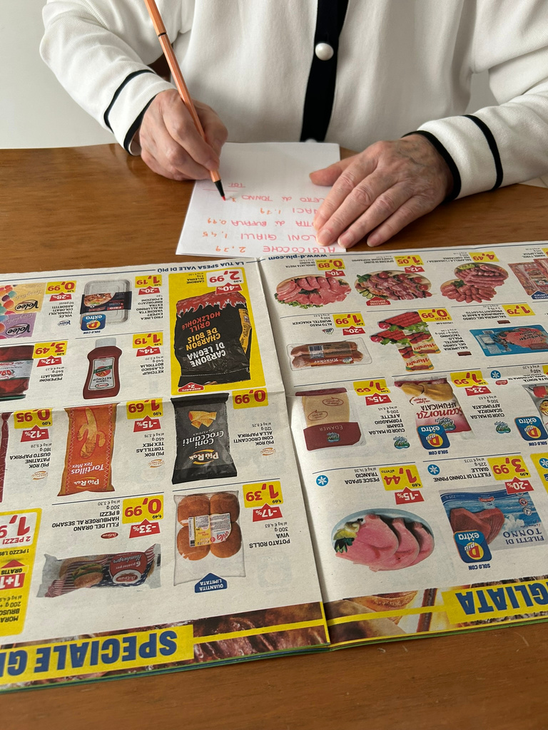
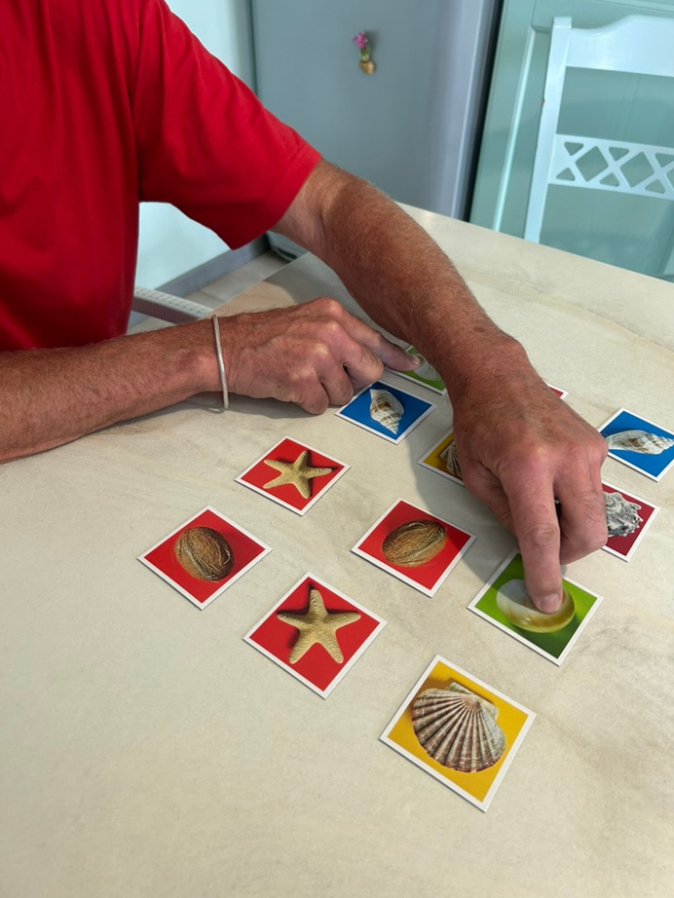
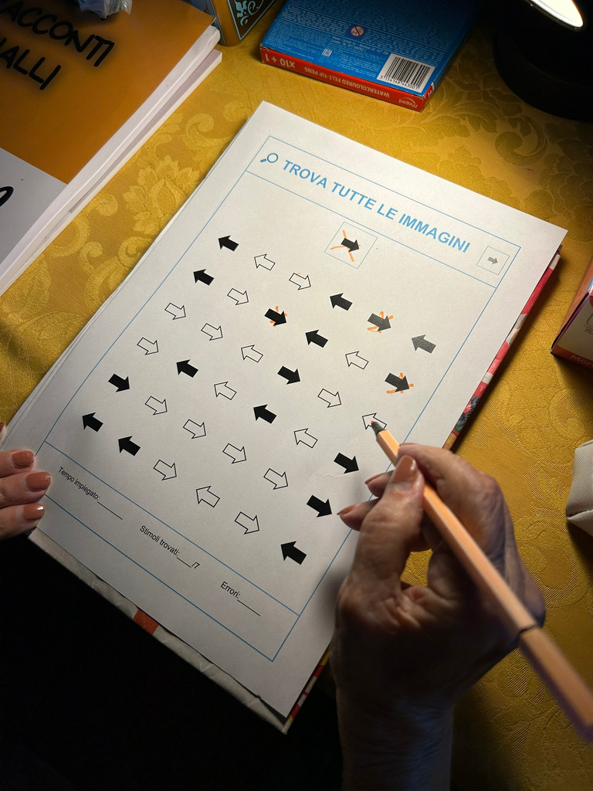
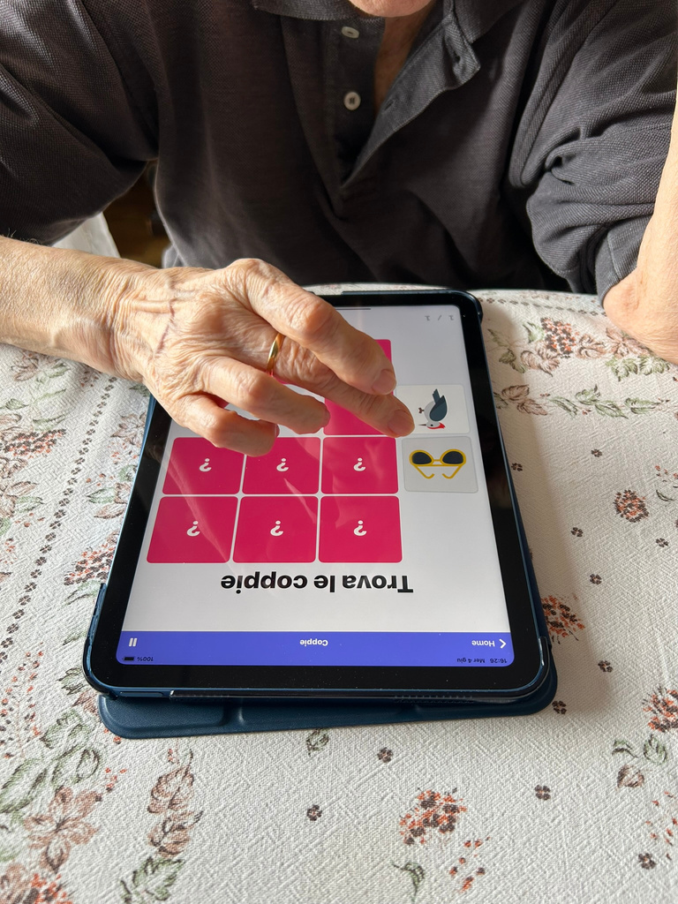
Quali funzioni possiamo stimolare?
ORIENTAMENTO
ATTENZIONE
MEMORIA
LINGUAGGIO
RAGIONAMENTO
ABILITÀ VISUO-SPAZIALI

Slide 7

Come viene costruita una stimolazione cognitiva?
1
2
3
4
5
Conoscere
la persona
Individuare
abilità e difficoltà
Scegliere attività
adeguate
Adattare la
difficoltà
Osservare e
monitorare
La personalizzazione è fondamentale: stessa attività ≠ stesso livello di difficoltà per tutti.

Slide 8

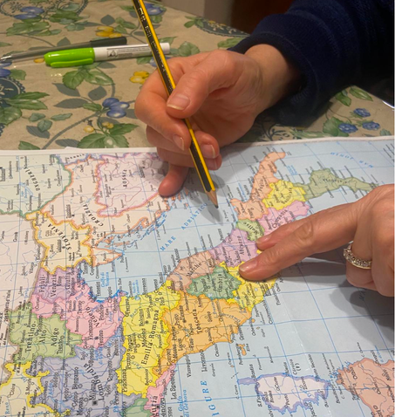
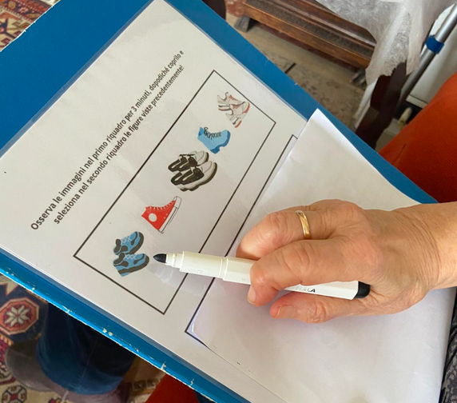
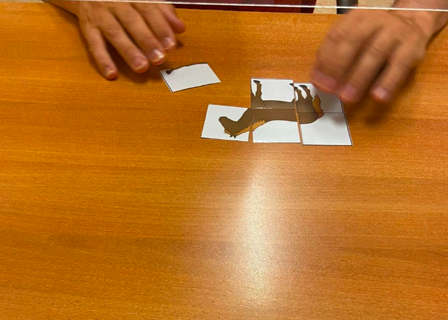
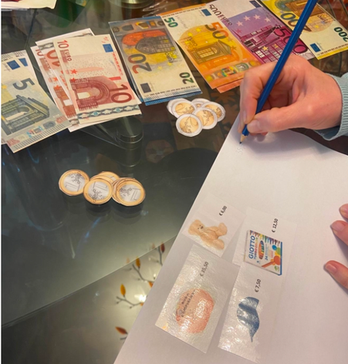
Esempi di attività

Slide 9
Cosa possiamo aspettarci?
La stimolazione cognitiva può contribuire a:
IMPORTANTE
✓
mantenere il coinvolgimento nelle attività
Non “cura”
l’Alzheimer.
Si prende cura
della persona
con Alzheimer.
✓
sostenere le abilità cognitive residue
✓
favorire autonomia e partecipazione
✓
aumentare il senso di competenza
✓
favorire interazione e socializzazione
✓
sostenere il benessere della persona

Slide 10
E a casa?
📸
Guardare vecchie
fotografie
📰
Commentare una
notizia
🎵
Ascoltare una
canzone significativa
📝
Svolgere qualche esercizio cognitivo
La migliore attività è quella che la persona riesce ancora a fare, che le dà significato e che le permette di sentirsi competente.

Slide 11



“Stimolamente”
De Caro Carmen
“Una palestra per la mente”
Golli, Ferrari e Perrucci
“Memoria e cognizione”
Quaderni cognitivi

Slide 12
LA FISIOTERAPIA NELLA MALATTIA DI ALZHEIMER
Mantenere autonomia, movimento e sicurezza
MOVIMENTO
AUTONOMIA
SICUREZZA
Camminare, alzarsi, trasferirsi
Mantenere le capacità residue
Fare ciò che la persona sa ancora fare
senza sostituirsi a lei
Prevenire cadute e proteggere
anche il corpo del caregiver

Slide 13
Perchè la fisioterapia?
L’Alzheimer non riguarda soltanto la memoria.
Cammino
Equilibrio
Forza
Postura
Lentezza e difficoltà negli spostamenti
Maggiore instabilità e rischio di cadute
Inattività → perdita progressiva di forza
Possibili cambiamenti del controllo posturale
OBIETTIVO DELLA RIABILITAZIONE
Non “far guarire”, ma cercare di mantenere il più a lungo possibile ciò che la persona sa ancora fare.

Slide 14
Circolo vizioso dell’inattività
1
→
2
→
3
→
4
→
5
Meno movimento
Meno forza
Più insicurezza
Paura di cadere
Ancora meno movimento
LA FISIOTERAPIA CERCA DI INTERROMPERE IL CIRCOLO
Attività adattata + esercizio + sicurezza + coinvolgimento del caregiver

Slide 15
Il caregiver: aiutare senza sostituire
LA REGOLA CHIAVE
FARE
GUIDARE
“Aiutare senza sostituire”
Ciò che la persona
sa ancora fare
Dare istruzioni brevi
e lasciare tempo
ASSISTERE
PROTEGGERE
Ogni attività autonoma è un’occasione per utilizzare le capacità residue.
Intervenire quando
serve davvero
Non forzare un’autonomia
non più sicura

Slide 16
La casa come “palestra invisibile”
Il movimento può essere inserito nella giornata senza trasformarlo sempre in “esercizio”.
Alzarsi e sedersi
Brevi camminate
Apparecchiare
🪑
🚶
🍽
Annaffiare
Riporre vestiti
Portare oggetti leggeri
🌱
👕
👜
MEGLIO POCO, MA CON REGOLARITÀ
Brevi attività ripetute e adattate possono essere più sostenibili di una lunga sessione.

Slide 17
Sicurezza: prevenire le cadute
CASA
BAGNO E AUSILI
• Eliminare ostacoli e tappeti instabili
• Liberare i passaggi
• Migliorare l’illuminazione
• Usare calzature stabili
• Attenzione particolare al bagno
• Evitare sedie o sgabelli
• Tenere accessibili gli oggetti frequenti
• Valutare gli ausili con il professionista
La sicurezza non significa immobilizzare: significa rendere possibile il movimento in un ambiente adeguato.

Slide 18
Proteggere anche il caregiver
DA EVITARE
PRINCIPIO
Sollevare di peso • tirare dalle ascelle • trascinare per un braccio • improvvisare trasferimenti
NON SOLLEVARE CIÒ CHE POSSIAMO AIUTARE A MUOVERE.
Se il trasferimento richiede uno sforzo che il caregiver non può sostenere in sicurezza, chiedere una rivalutazione al fisioterapista.
DA FARE
Preparare l’ambiente • bloccare la carrozzina • sfruttare le gambe della persona • usare la tecnica insegnata

Slide 19
Tre trasferimenti: una dimostrazione semplice
1 • LETTO → SEDUTO
2 • LETTO → CARROZZINA
3 • VERSO IL BAGNO
PIEGARE
le ginocchia
RUOTARE
sul fianco
PORTARE
le gambe fuori
ACCOMPAGNARE
il tronco
VICINA E FRENATA
PIEDI A TERRA
BUSTO IN AVANTI
SPINGERE CON LE GAMBE
ACCOMPAGNARE
il trasferimento
PREPARARE
prima l’ambiente
UNA RICHIESTA
alla volta
ACCOMPAGNARE
passo per passo
NON TIRARE
per un braccio
⚠ La tecnica deve essere adattata alla persona e, nei trasferimenti impegnativi, insegnata direttamente dal fisioterapista.

Slide 20
Comunicare + routine
COMUNICARE
MANTENERE UNA ROUTINE
Una richiesta alla volta
“Alzati.”
“Prendi il deambulatore.”
“Vieni con me.”
Dare tempo per elaborare la richiesta.
Evitare correzioni continue.
Alzarsi → colazione → vestirsi → movimento → passeggiata → pranzo → riposo → attività pomeridiane
La prevedibilità può rendere più semplici le attività e favorire l’inserimento del movimento.

Slide 21
Fisioterapista e caregiver: una squadra
FISIOTERAPISTA
CAREGIVER
Valuta • programma • adatta • verifica
Osserva • accompagna • favorisce
AUTONOMIA
E
QUALITÀ
DELLA VITA
COMUNICARE
RICORDARE
Segnalare cambiamenti nel cammino, equilibrio, stanchezza e trasferimenti
Stimolare • accompagnare • proteggere • non sostituire
Prendersi cura dell’altro significa anche proteggere la salute di chi assiste.

Slide 22
TERAPIA OCCUPAZIONALE: COS’È?
La Terapia Occupazionale è una professione che promuove la salute e il benessere attraverso l’occupazione.
L’obiettivo principale della Terapia Occupazionale è quello di rendere le persone capaci di partecipare alle attività della vita quotidiana.
I terapisti occupazionali raggiungono questo risultato rendendo le persone capaci di fare cose che incrementino la loro capacità di partecipare, o modificando l’ambiente per meglio sostenere la partecipazione.
La Terapia Occupazionale viene praticata in una vasta gamma di ambiti, compresi gli ospedali, i centri per la salute, il domicilio, i luoghi di lavoro, le scuole, le carceri e le case di riposo.

Slide 23
Le difficoltà principali nella persona con demenza
  COMPIERE LE AZIONI DI VITA QUOTIDIANA
  COMUNICARE E RELAZIONARSI IN MODO ADEGUATO
  RICONOSCERE GLI OGGETTI ED IL LORO UTILIZZO
  RICONOSCERE LE PERSONE CHE LO CIRCONDANO E, NELLE FASI PIU’ GRAVI DELLA MALATTIA, SE STESSO

Slide 24
Obiettivi:
✓
Mantenere il più a lungo possibile l’autonomia nelle attività di vita quotidiana stimolando la memoria procedurale anche attraverso il supporto verbale
Studiare gli adattamenti ambientali
Alleviare ansia e agitazione
Promuovere il riconoscimento di sé e degli altri per stimolare e/o mantenere relazioni interpersonali
Promuovere un training abitudinario di buoni comportamenti sociali
✓
✓
✓
✓

Slide 25
Il metodo gentlecare di Moyra Jones
E’ un sistema di cura della persona affetta da demenza elaborato da una terapista occupazionale canadese che persegue l’obiettivo del benessere attraverso un approccio protesico
Ambiente
Attività
Persone
Persona con demenza

Slide 26
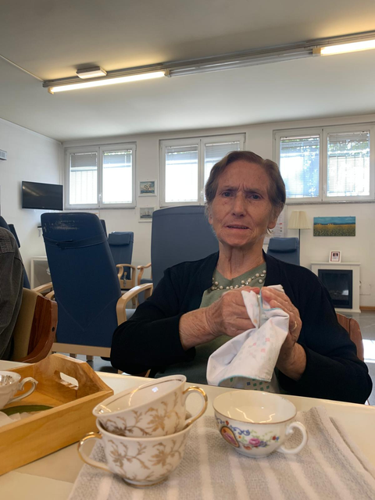
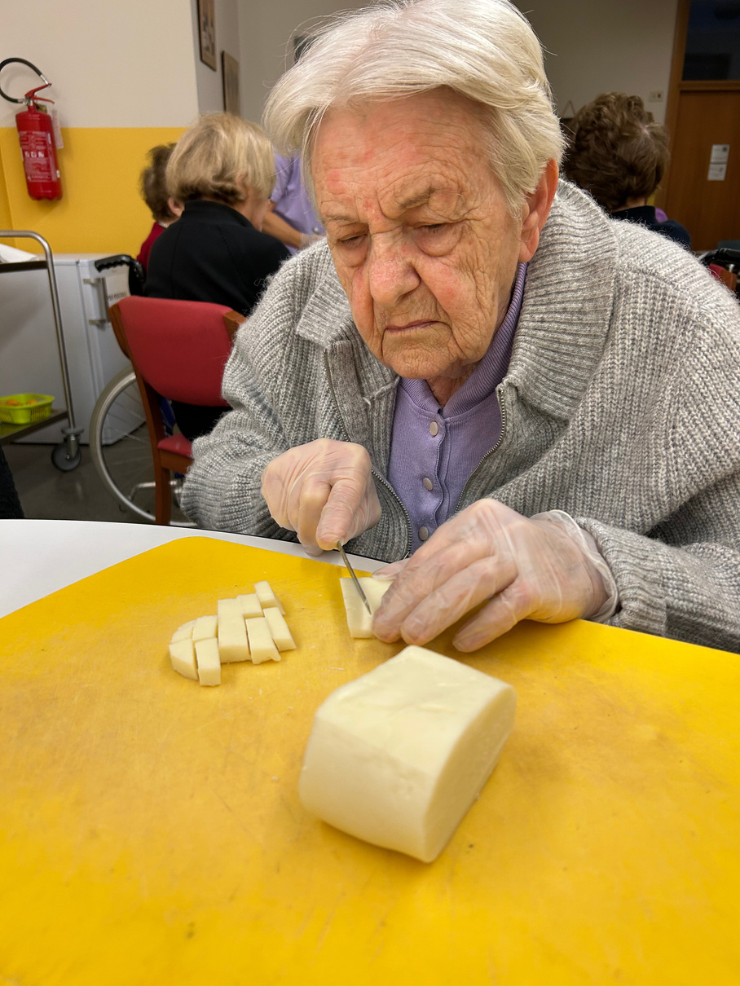
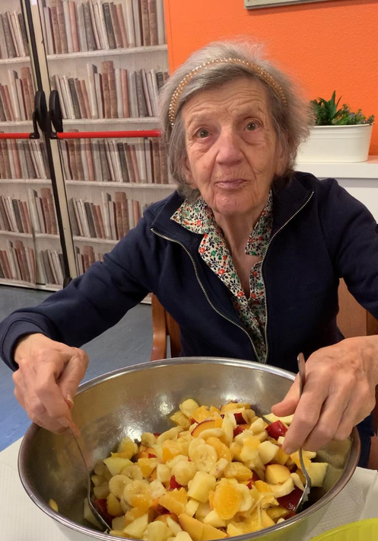
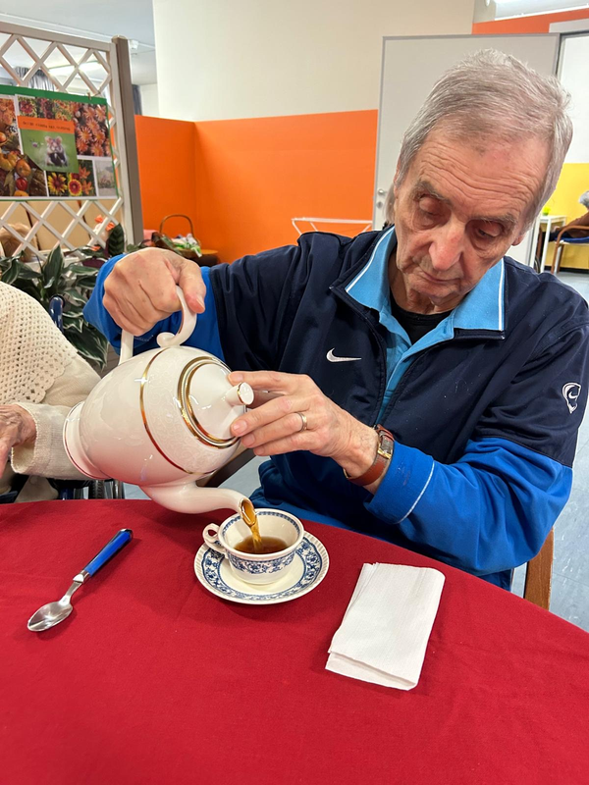
Alcuni esempi di Terapia Occupazionale

Slide 27
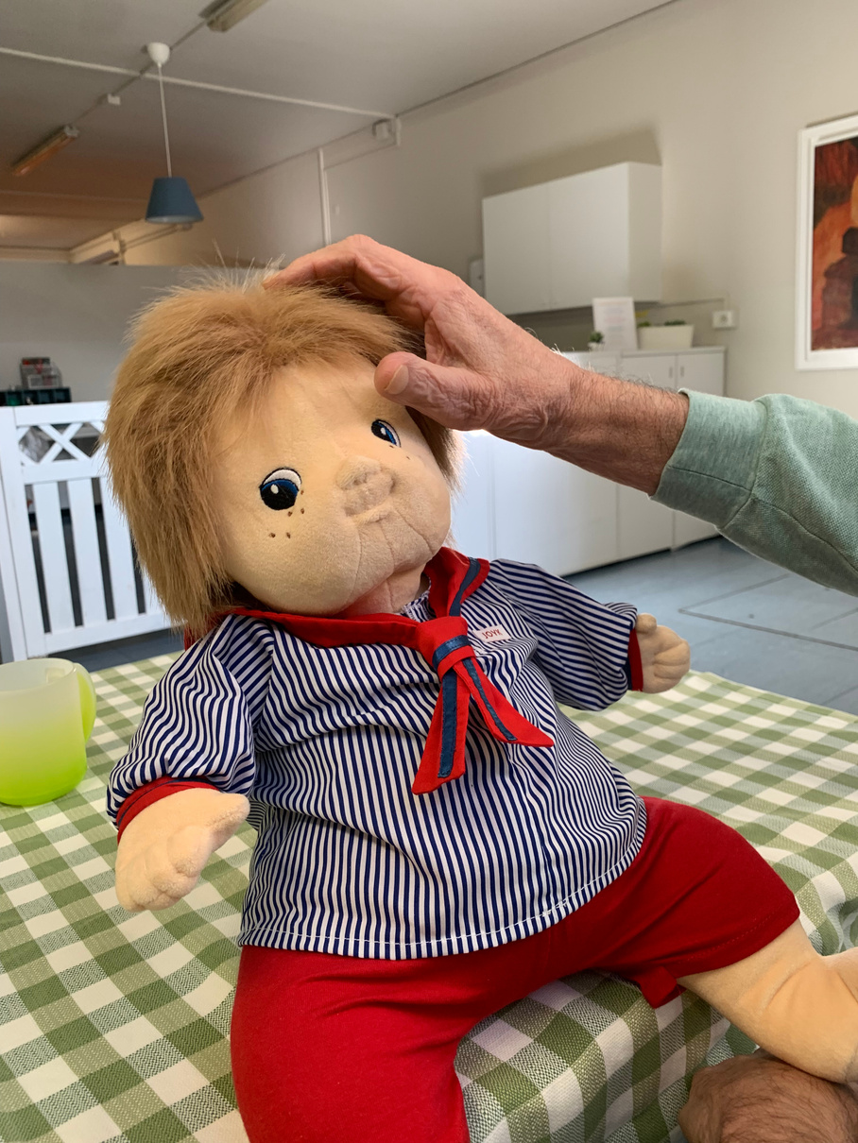
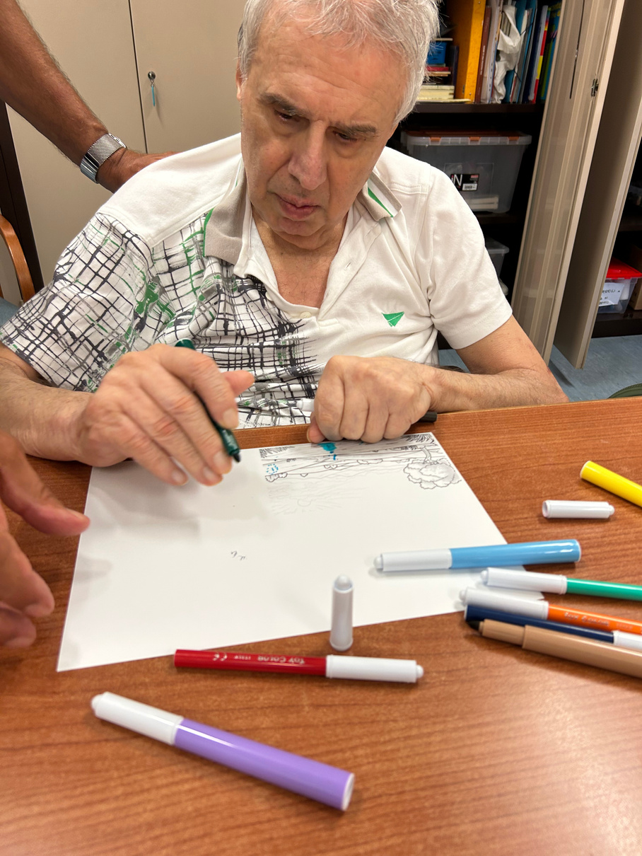
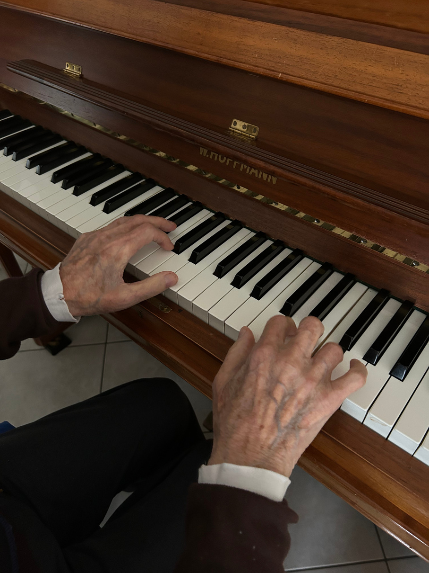
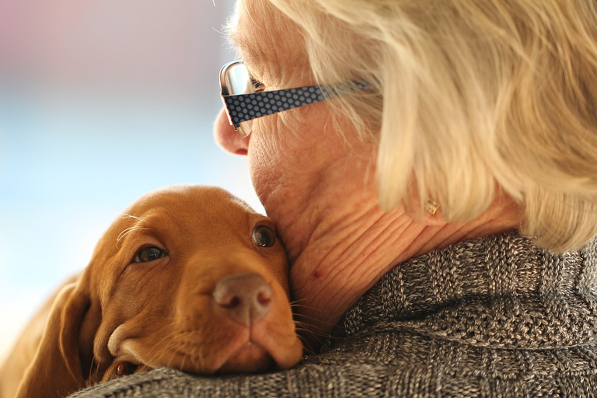
Altre terapie non farmacologiche
Doll Therapy
Arteterapia
Musicoterapia
Pet Therapy

Slide 28
“Ho imparato che la gente si dimentica quello che hai detto, la gente si dimentica quello che hai fatto, ma la gente non potrà mai dimenticare come li hai fatti sentire.”
(Maya Angelou)
GRAZIE PER L’ATTENZIONE

